Slide 1
IL DIARIO

Slide 2
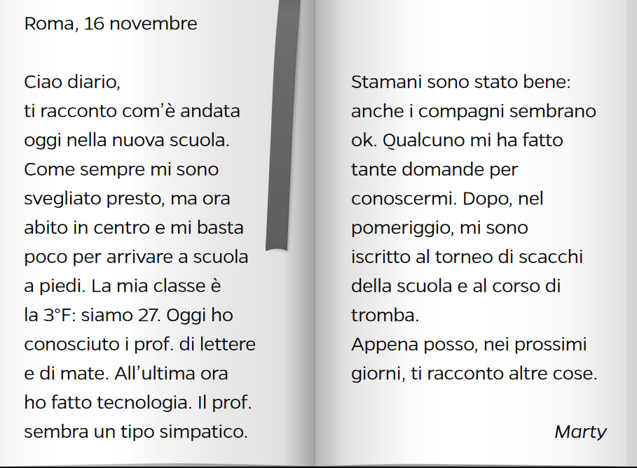
Leggi la pagina di un diario.

Slide 3
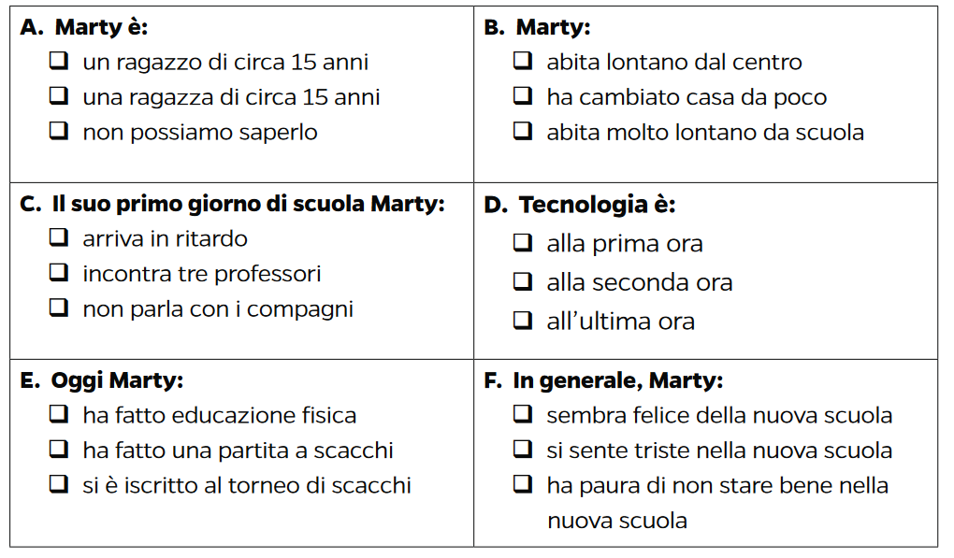

Slide 4


Slide 5
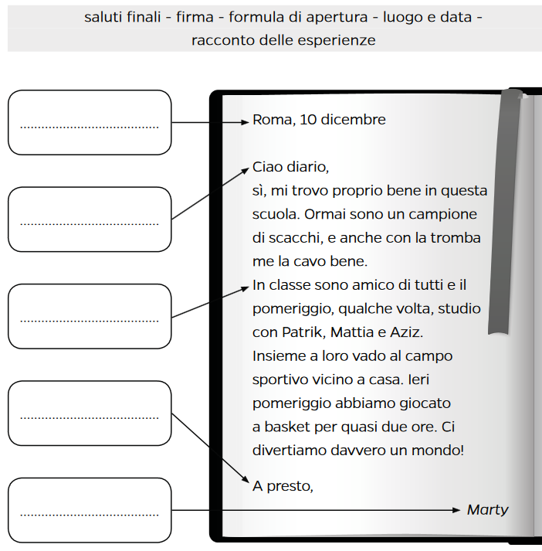
PROVA ANCHE TU:
DESCRIVI UNA GIORNATA/VACANZA PASSATA.
INSERISCI TUTTE LE PARTI DEL DISCORSO.
USA ALMENO 10 VERBI AL PASSATO.
DESCRIVI IL TEMPO, CON CHI SEI STATO, COME SEI ANDATO, COME È STATO.

